Slide 1
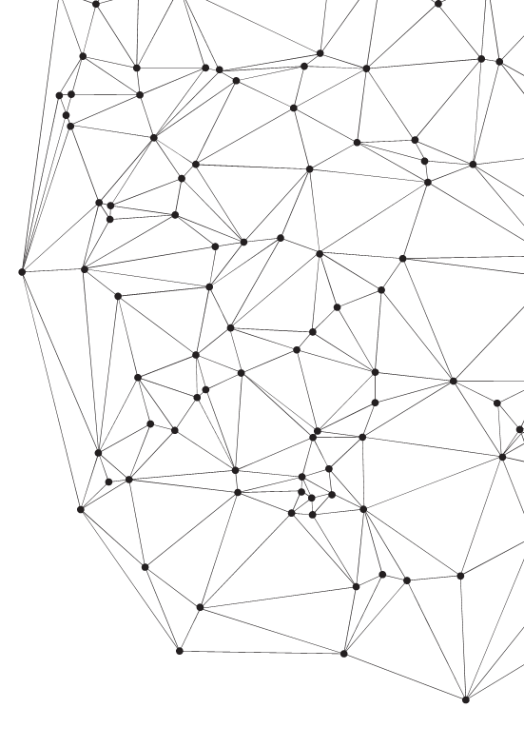
关于贪吃蛇随机食物的
总结报告
负责人：周烨

Slide 2
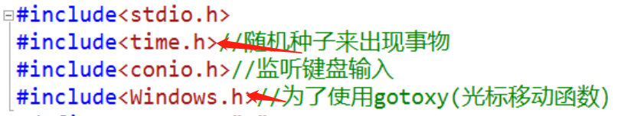
1.调用头文件
调用这两个头文件的目的是:
1.能使用随机数方便产生随机坐标
2.为了使用光标移动函数

Slide 3
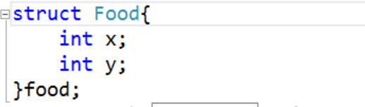
2.定义食物的结构体
定义食物结构体的目的是确定食物出现位置，x为横坐标，y为纵坐标

Slide 4
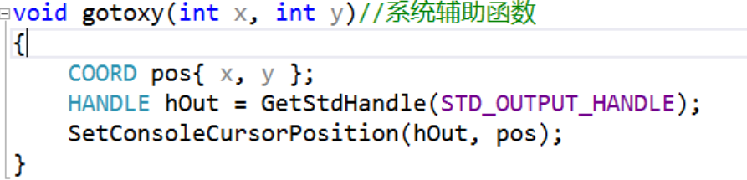
3.调用系统辅助函数
调用这个语句的目的是方便实现坐标函数确定食物位置

Slide 5
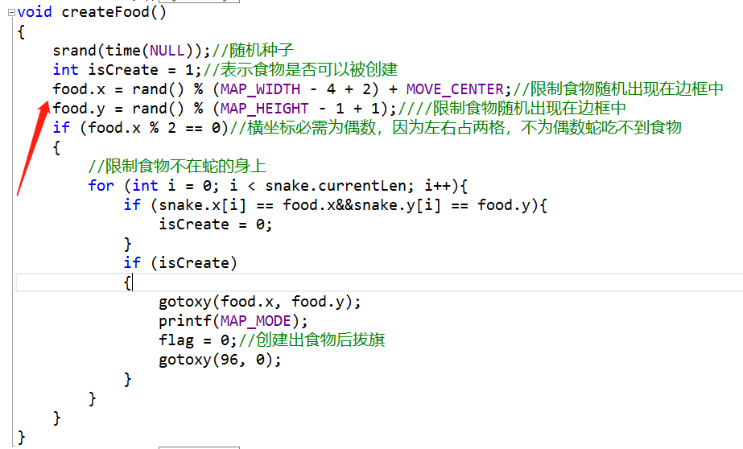
4.1随机食物函数部分
箭头所指的这一部分功能是令产生的随机数作为食物的横纵坐标，并且限制食物在边框中位置产生

Slide 6
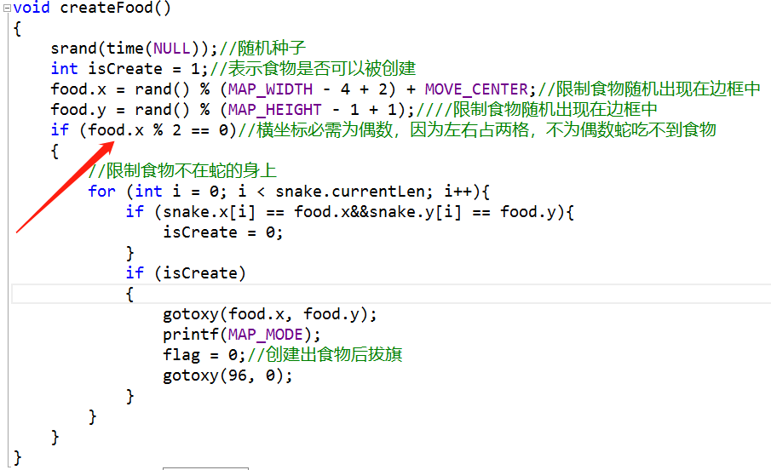
4.2随机食物函数部分
箭头所指的这处是用if语句令食物横坐标的随机数为偶数，因为横坐标左右占两格，不为偶数蛇吃不到食物

Slide 7
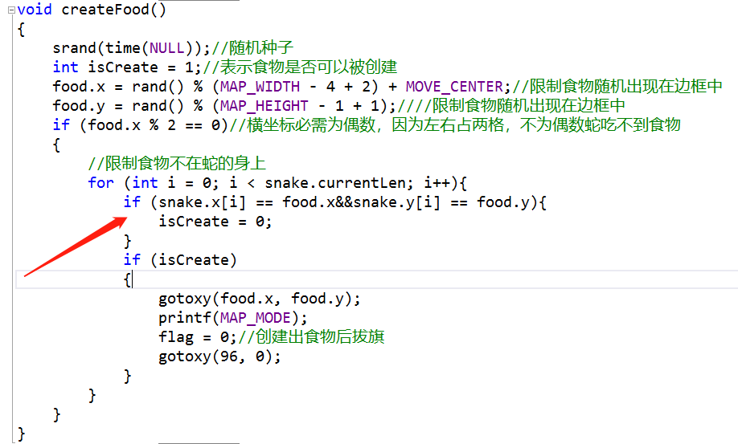
4.3随机食物函数部分
箭头所指的这一部分功能就是用for循环遍历查找蛇数组，如果食物产生的随机坐标与蛇坐标重合就不产生食物，限制食物不出现在蛇身上

Slide 8
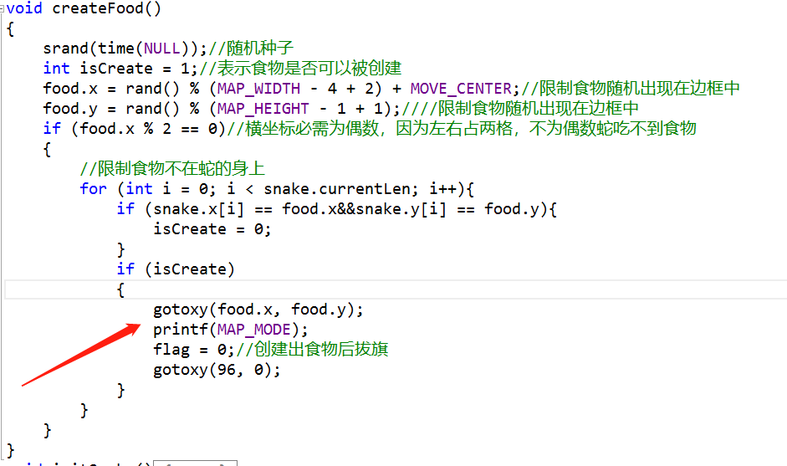
4.4随机食物函数部分
箭头所指的这一部分功能就是如果创建条件为真，就在光标处打印出食物图标，打印完令flag=0等待蛇吃到食物后设置flag=1产生下一个食物图标

Slide 9
END
感谢您的观看
THANKS

